Slide 1
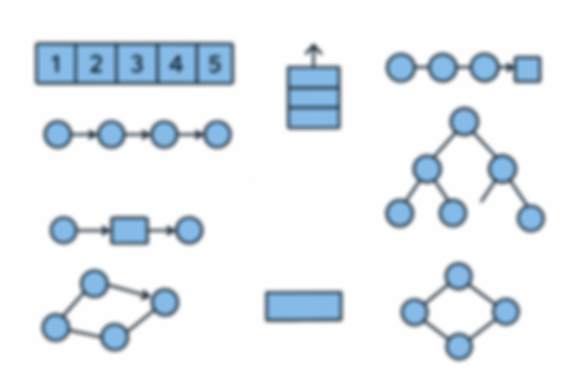
Data Structure Tutorial
Kicamon Ice
kicamonice@qq.com
https://github.com/Kicamon

Slide 2

课程特点
使用C/C++语言
图片+动画讲解原理
代码实现讲解
题目应用

Slide 3
Stack
栈（stack）是一种“后进先出”（LIFO）的数据结构，它是一种运算受限的线性表，只允许在一端进行插入和删除元素的操作，这一端被称为栈顶(top)。另一端称为栈底(bottom)。向栈中添加元素称为入栈（push），移除元素称为出栈（pop）。﻿

Slide 4
Stack
栈：
栈（stack）是一种“后进先出”（LIFO）的数据结构，它是一种运算受限的线性表，只允许在一端进行插入和删除元素的操作，这一端被称为栈顶(top)。另一端称为栈底(bottom)。向栈中添加元素称为入栈（push），移除元素称为出栈（pop）。﻿

Slide 5
栈顶（top）
栈顶（top）
栈底（bottom）

Slide 6
入栈（push）：将元素压入栈顶

Slide 7
出栈（pop）：将元素从栈顶弹出

Slide 8
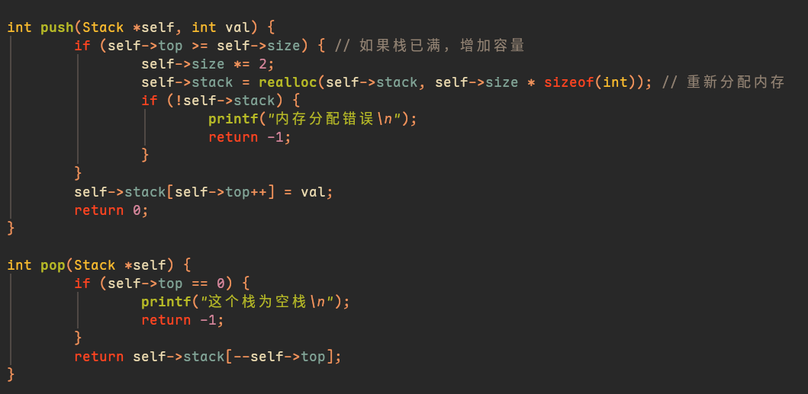
代码实现
C语言数组模拟
C语言结构体
C++模板类实现

Slide 9
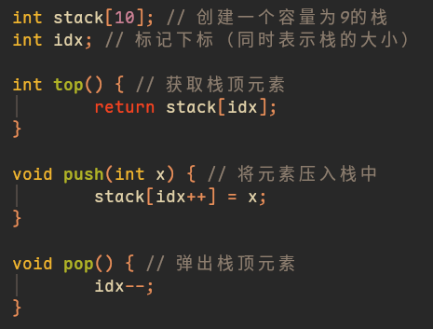
C语言数组模拟
Head
idx

Slide 10
C语言数组模拟

Slide 11
C语言结构体实现
指针
结构体
内存

